Slide 1
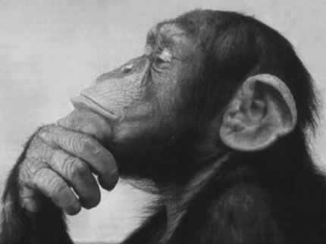
З чого починається код?
фото звідси
Notes:
Як ми починаємо писати код?

Slide 2

Треба щось зробити!
Notes:
Треба щоб мій код зробив такуто штуку. (Додав товар в базу даних, зробив з дерева буратіно)

Slide 3
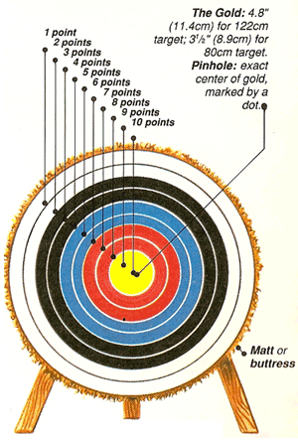
Треба щось зробити ≈ Призначення ≈ Ціль
Notes:
У коду завжди є призначення. Синонім “ призначення ” – смисл, сенс. В коді має бути сенс, інакше який сенс в цьому коді?)))

Slide 4
Що це значить?
Виконати якусь дію (дії)
Над чимось
Отримати результат

